Slide 1


Generative Design
Programming Environments for
Guilherme Ferreira
Instituto Superior Técnico
Notes:
Meu nome é Guilherme Ferreira e irei apresentar a meu projeto de tese: Programming Environments for Generative Design.

Slide 2
Problem
Survey
Solution
Conclusion
Notes:
Para isso dividi esta apresentação em 4 partes: Na 1ª parte apresentarei o problema que nos motivou a desenvolver esse trabalho; na 2ª parte apresento um resumo do trabalho relacionado focando nos sistemas que nos serviram de base para deselvolver a nossa solução; na 3ª parte apresento uma proposta de solução e avaliação da mesma; e finalmente na 4ª parte faço algumas conclusões.

Slide 3
1
Problem
Notes:
As línguages de programação evoluíram muito desde dos primórdios da computação até aos dias de hoje.

Slide 4
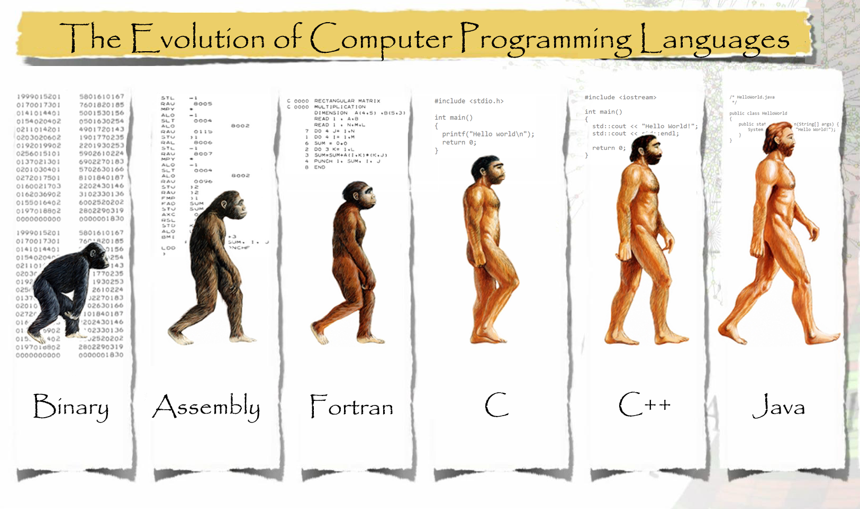
© Adapted from the ACM Magazine for Students
Notes:
No início programavamos em absoluto binário, uma representação numérica adequada para as máquinas. Essa programação foi subistituída por programação em assembly e a ferramenta fundamental, o assembler, veio a se tornar cada vez mais sofisticado e, com o Fortran, ao admitir que a programação fosse expresse em uma lingaguem parecida com a Matemática. Hoje em a programação esta cada vez mais próxima do pensamento humano com as lingagens de alto nível e graças a isso a programação tem sido utilizada em diversas areas.

Slide 5
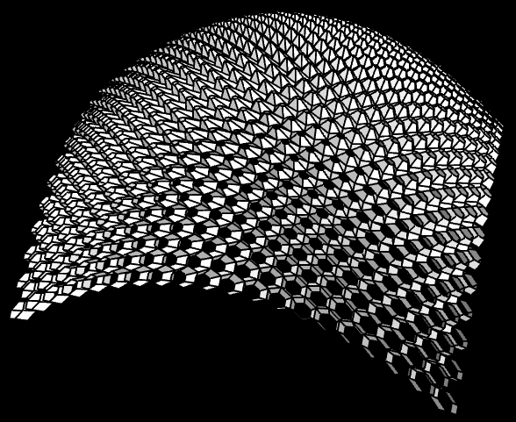
Generative Design Environments
(define (skin-open-srf srf panel panel-f panel-h att)
(sphere att 0.03)
(iterate-quads
(lambda (h0 h1 h2 h3)
(panel (list-ref h0 4)
(list-ref h0 3)
(list-ref h1 4)
(list-ref h2 1)
(list-ref h2 0)
(list-ref h3 1)
panel-f panel-h att))
(iterate-quads
(lambda (p0 p1 p2 p3)
(let* ((a (ptf p0 p3 0.17))
(b (ptf p0 p1 1/2))
(f (ptf p0 p3 1/2))
(j (ptf p3 p2 1/2))
(e (ptf b j 2/3))
(k p1)
(l p2)
(c (ptf k l 0.17))
(d (ptf k l 1/2))
(w (ptf k l 2/3))
(g (ptf (ptf p0 p3 2/3) (ptf p1 p2 2/3) 3/2))
(h (ptf p3 p2 3/2))
(i (ptf k l 1.17)))
(panel a b c d e f panel-f panel-h att)
(list a b c d e f)))
(transpose-matrix srf))))
(define (hex-panel-1 p0 p1 p2 p3 p4 p5 f h att)
...)
(define (hex-panel-2 p0 p1 p2 p3 p4 p5 f h att)
...)
Notes:
Por exemplo na arquitectura o uso da programação para suportar os métodos de desenho generativo é cada vez mais frequente. No desenho generativo modelos arquitecturais são inteiramente especificados com uma linguagem de programação. Por um lado isso posibilita a criação de modelos complexos impossíveis de serem reproduzidos em uma abordagem tradicional utilizando uma ferramente de CAD, mas por outro esse método impõe novos desafios para qualquer arquitecto e designer.

Slide 6
What does “define” mean?
What do these words after “define” mean?
(define (skin-open-srf srf panel panel-f panel-h att)
(sphere att 0.03)
(...)
What about this number after “att”?
What unit is it? What range does it have?
Do these words all mean the same thing?
Why are there so many words?
Notes:
Perceber como o modelo anterior foi gerado é um desafio, pois é necessário ler o programa e entender o que cada um de seus elementos significam, é necessário perceber como os programas são executados, entre outros. Todos esses desafios de uma só vez podem tornar a programação em algo obscuro que muita das vezes é evitada.

Slide 7

How do we get people to understand programming?
© 2012 by Jenna Scaglione, webdesignerdepot
Notes:
O problema que queremos resolver é como podemos ajudar as pessoas a programarem. Nos abordamos este problema em dois princípios que iremos testar.

Slide 8
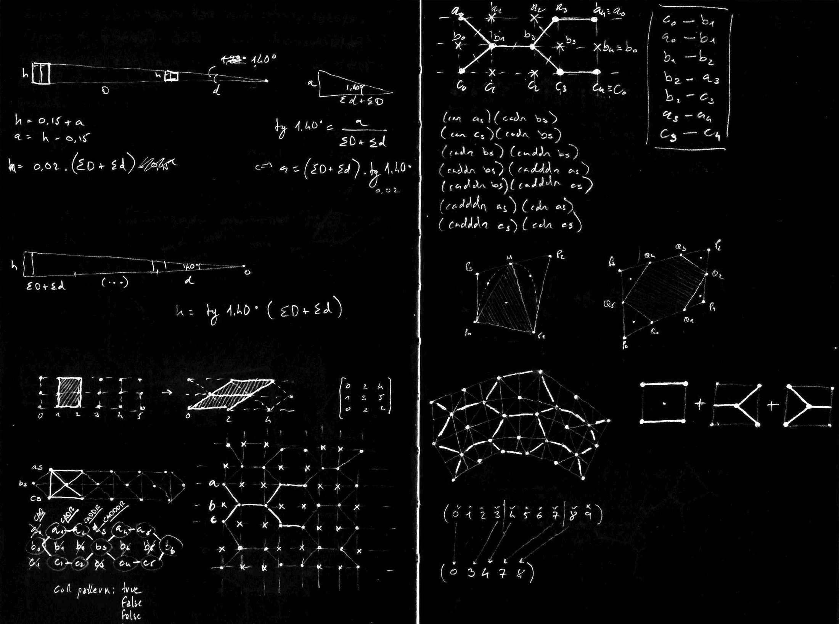
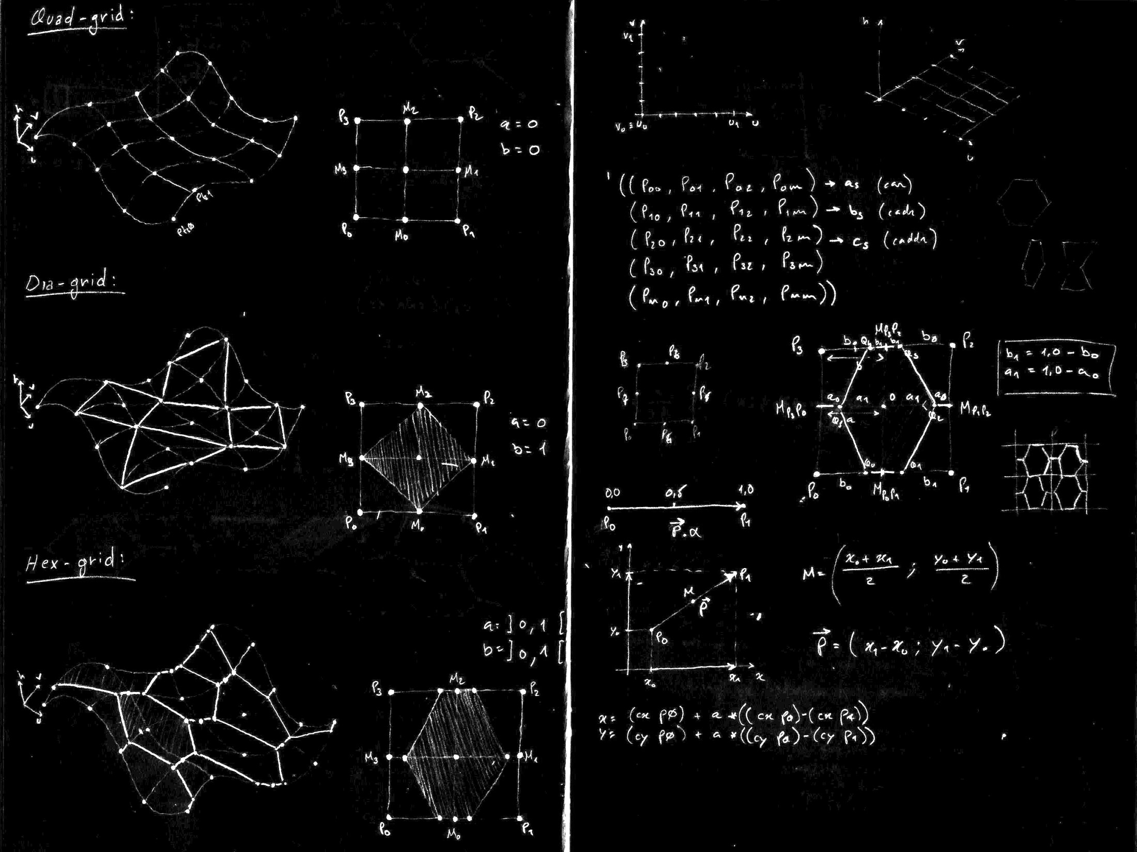
People understand what they can see
© Sketches made by Afonso
Notes:
O primeiro princípio é que as pessoas entendem o que conseguem ver, se o programador não consegue ver o que o programa faz, ele não consequira entende-lô. Notamos que, particularmente nessa area, é muito comum o uso de desenhos (requiços) utilizados para desenvolver a solução. P.e. Esses desenhos representam visualmente importantes conceitos do programa anterior. Iremos utilizar esses desnhos para ilustrar o código.

Slide 9
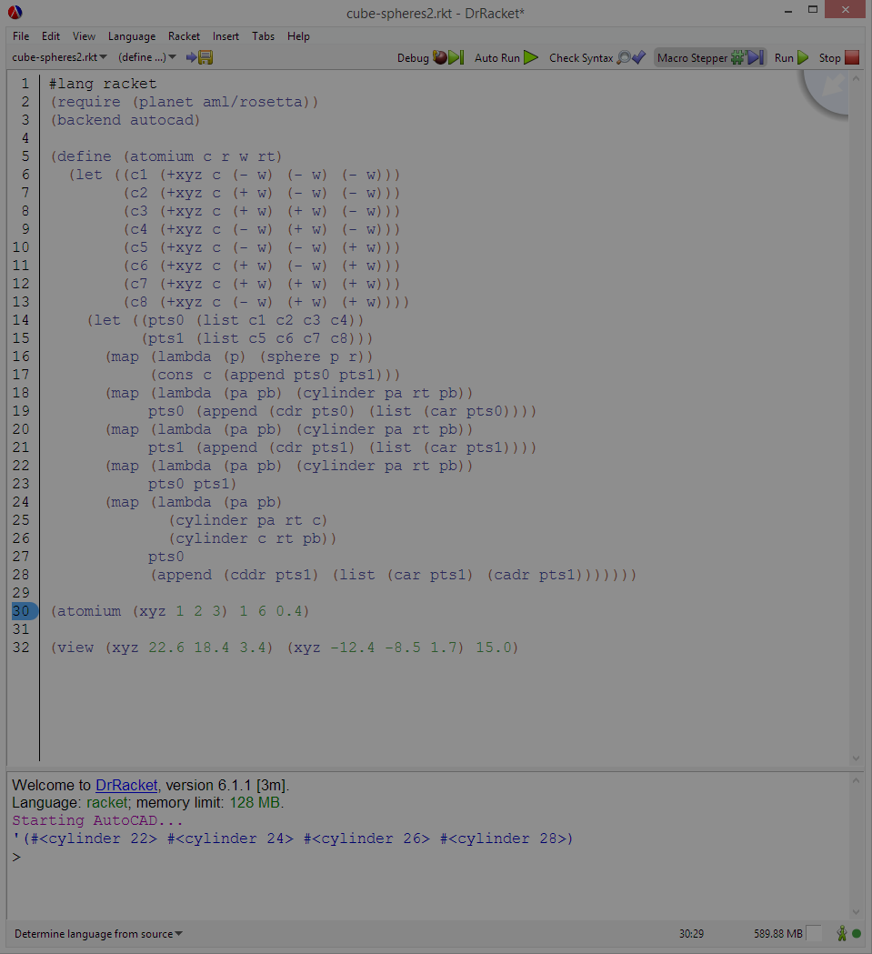
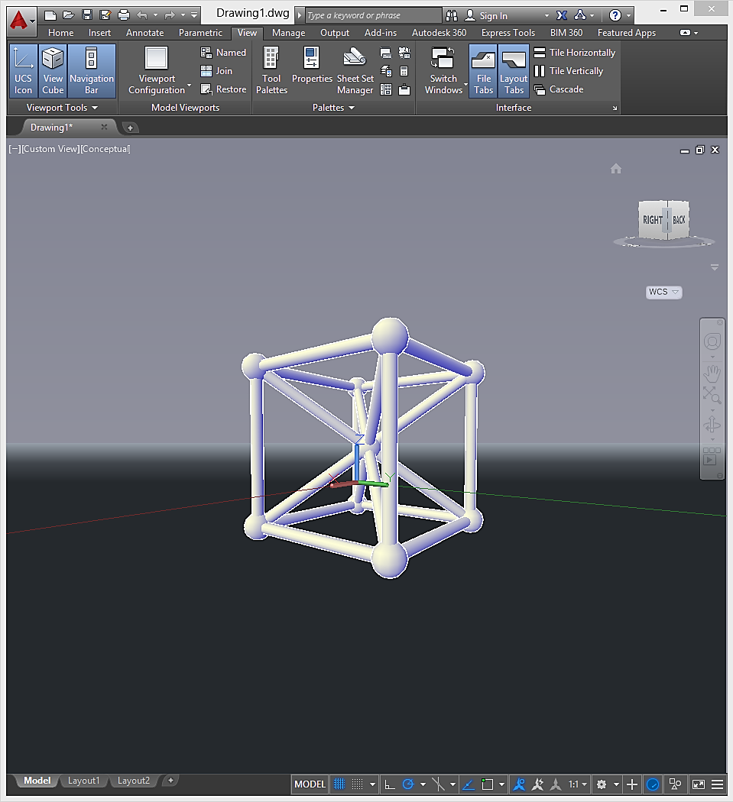
Creators need a medium connection
Notes:
O segundo princípio é que os criadores precisam de uma conecção imediata a suas criações. Isso quer dizer que não pode haver atrasos entre uma ação e sua visualização. Por exemplo um pintor interage com sua obra a cada pincelada pois vê imediatamente o efeito desta no quadro. Os arquitectos por outro lado sequem o tradicional ciclo edit-compile-run que infelizmente desencoraja o desenvolvimento de novas ideias. Iremos criar um mecanismo que ira suportar essa idea.

Slide 10
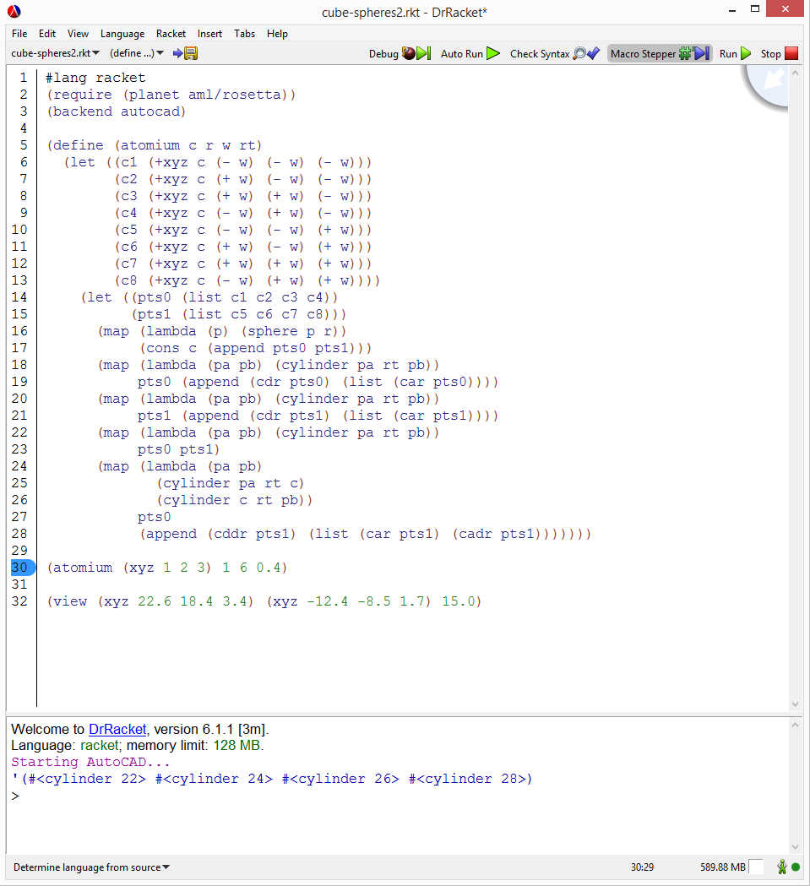
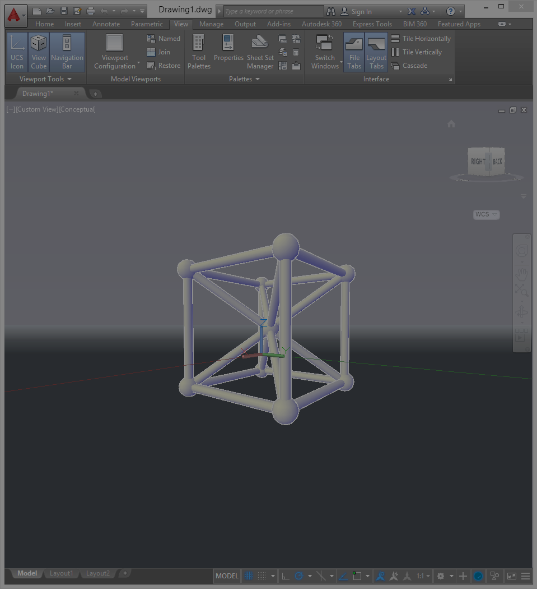
Creators need a medium connection

Slide 11
2
Survey
Notes:
Apresentamos três tipos de sistemas: (1) sistemas de âmbito geral (2) sistemas de aprendizagem e (3) sistemas utilizados para o desenho generativo

Slide 12
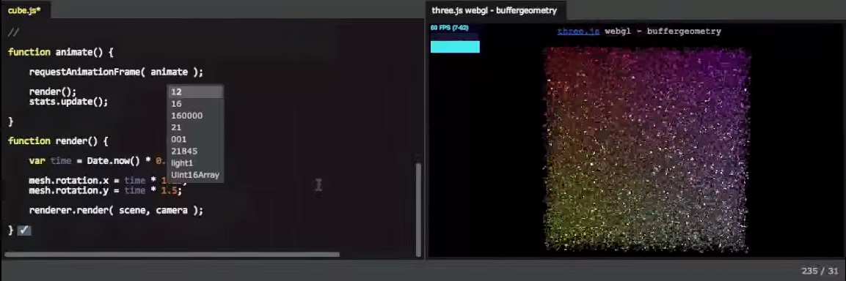
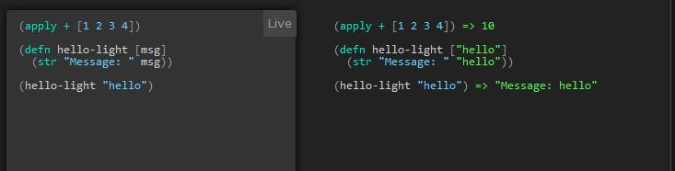
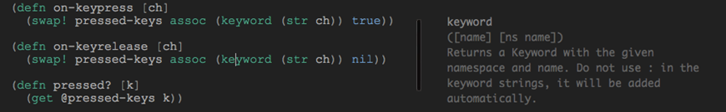
LightTable (Chris Granger, et al)
Notes:
Recente IDE para ClojureScript, propõe ferramentas inovadoras (arrecadou 300k dolares no quickstarter). P.e. Live execution, interactive debugger, e rapido acesso a documentação. Muitos bugs, fraca comunidade, o projecto já nao esta mais sendo desenvolvido.

Slide 13
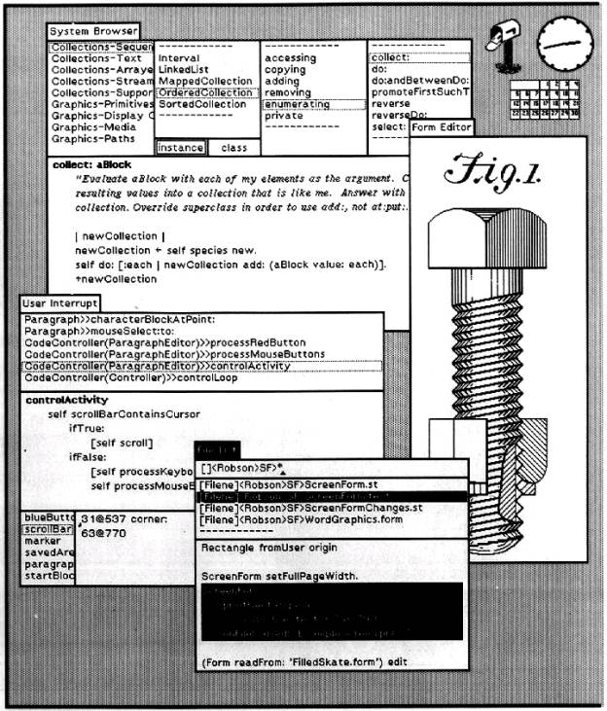
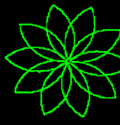
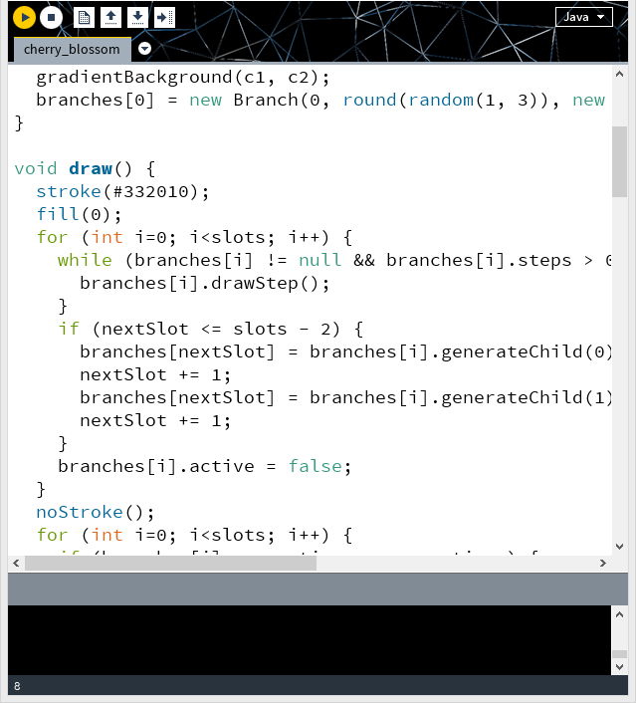
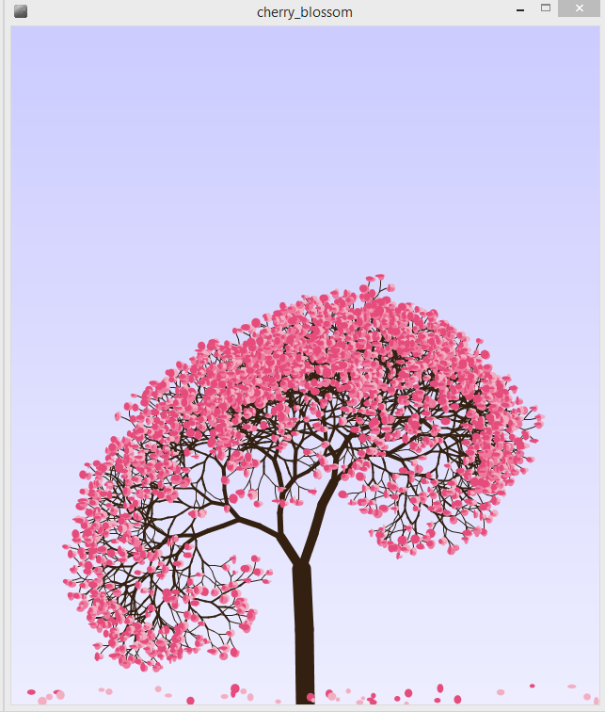
Logo (Seymour Paper, et al)
Smalltalk (Alan Kay, et al)
TO NEWFLOWER
REPEAT 10
PETAL
RIGHT 360/10
END
Processing (Casey Reas and Benjamin Fry, et al)
Notes:
O que é uma linguagem apropriada para iniciantes? Estudamos principalmentes três linguagens desenhadas para esse propósito. A 1ª Logo, foi desenvolvida para ensinar programação a crianças: forte metáfora, decomposição e recomposição. A 2ª linguagem Smalltalk, também desenhada para ensinar programação a crianças, forte metáfora, decomposição e recomposição. E 3ª linguagem Processing desenvolvida para ensinar porgramação a arquitectos e designers. Não tem uma boa metáfora, difícil decomposição e recomposição, estado global.

Slide 14
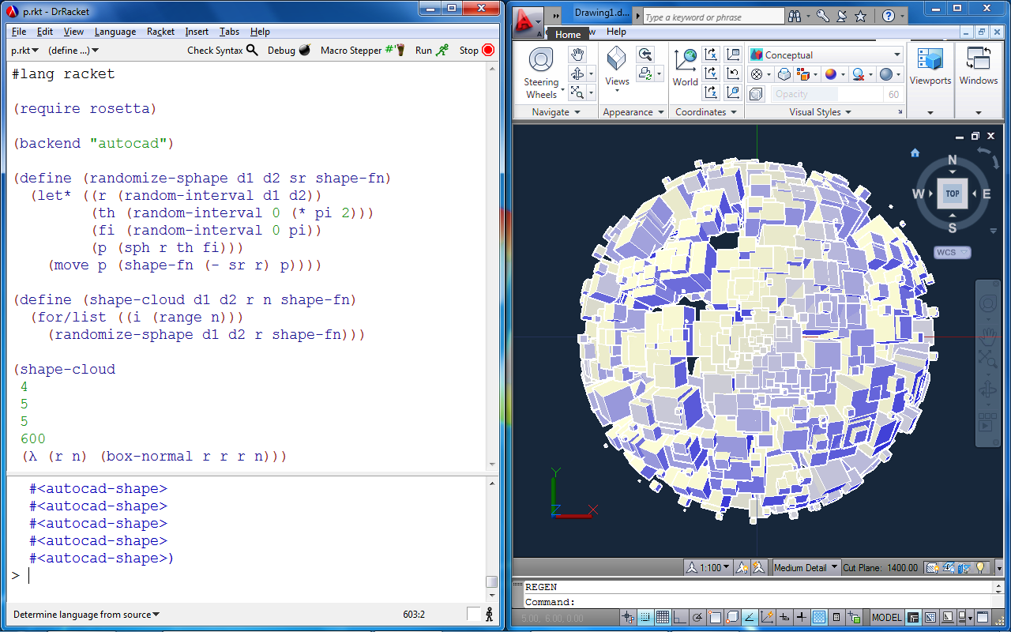
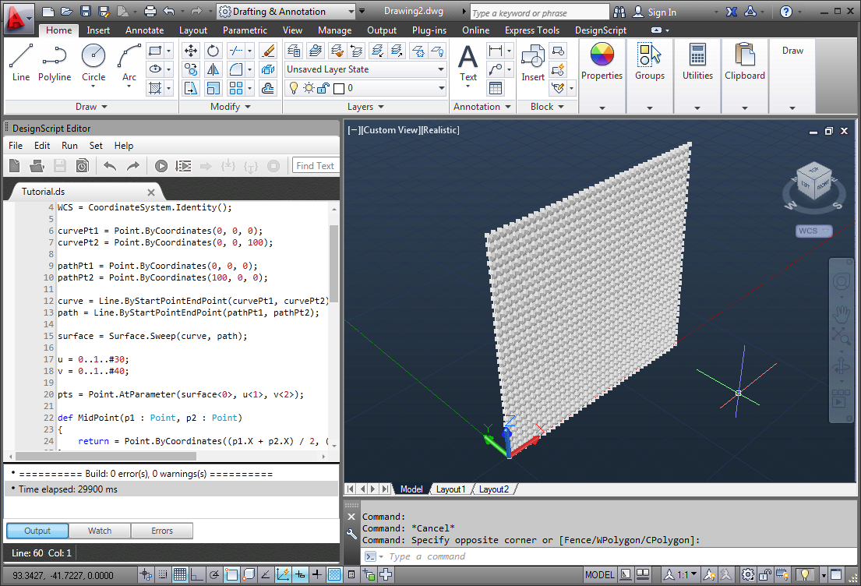
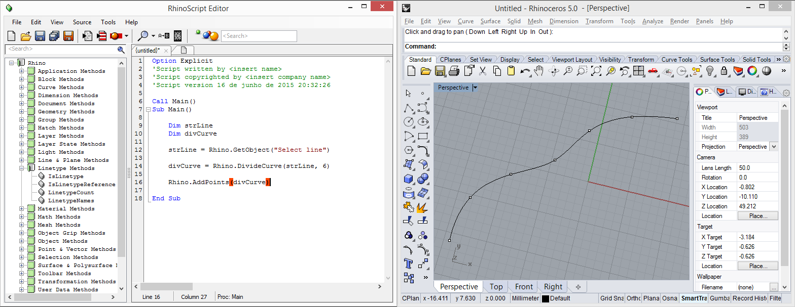
Rosetta (António Leitão, et al)
DesignScript (Robert Aish, et al)
Monkey (David Rutten , et al)
Notes:
Ambientes de programação que utilizam uma linguagem de programação textual. Escolha da linguagem, escolha do backend (tipicamente é uma relação de um para um) no entando o Rosetta pertite que várias linguagens pedagógicas como Racket e Phyton sejam escolhidas e também permite escolher diferentes ferramentas de CAD como o AutoCAD e Rhino inclusive outros backends como OpenGL e tickz

Slide 15
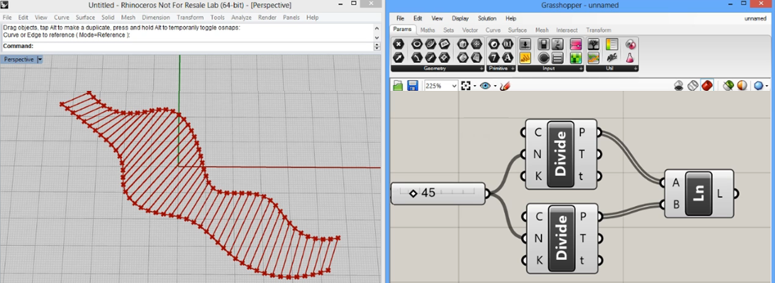
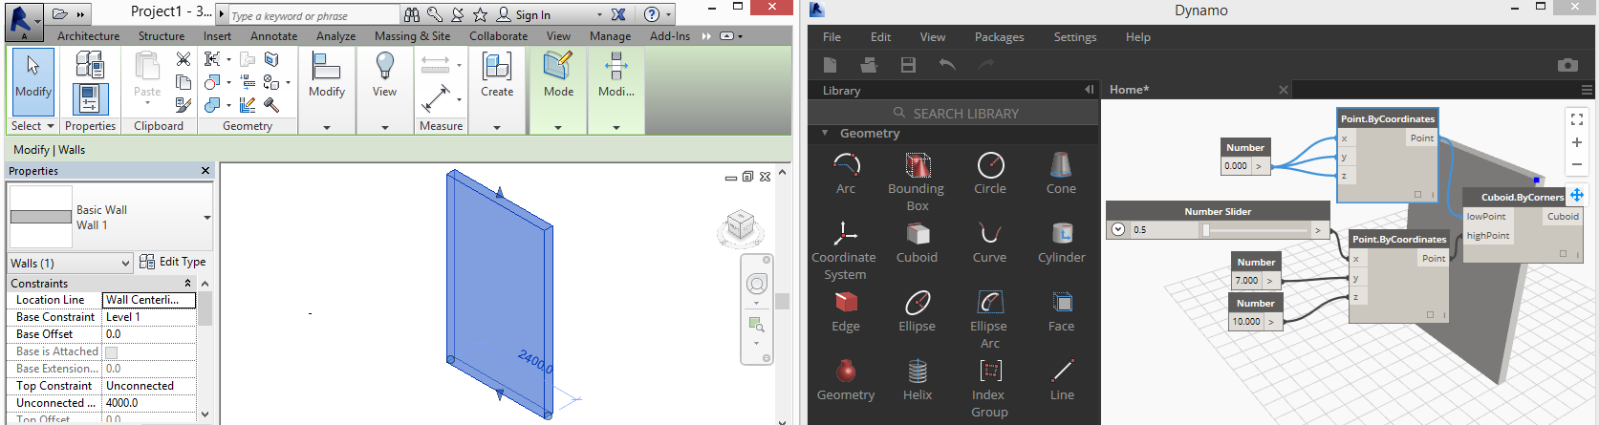
Grasshopper (David Rutten, et al)
Dynamo (AutoDesk)
Notes:
Grande popularidade de ambientes que suportam uma forma alternativa de programação. Pois esses sitemas permitem descrever programas iterativamente arrastando caixas e ligando umas as outras. Live execution.

Slide 16
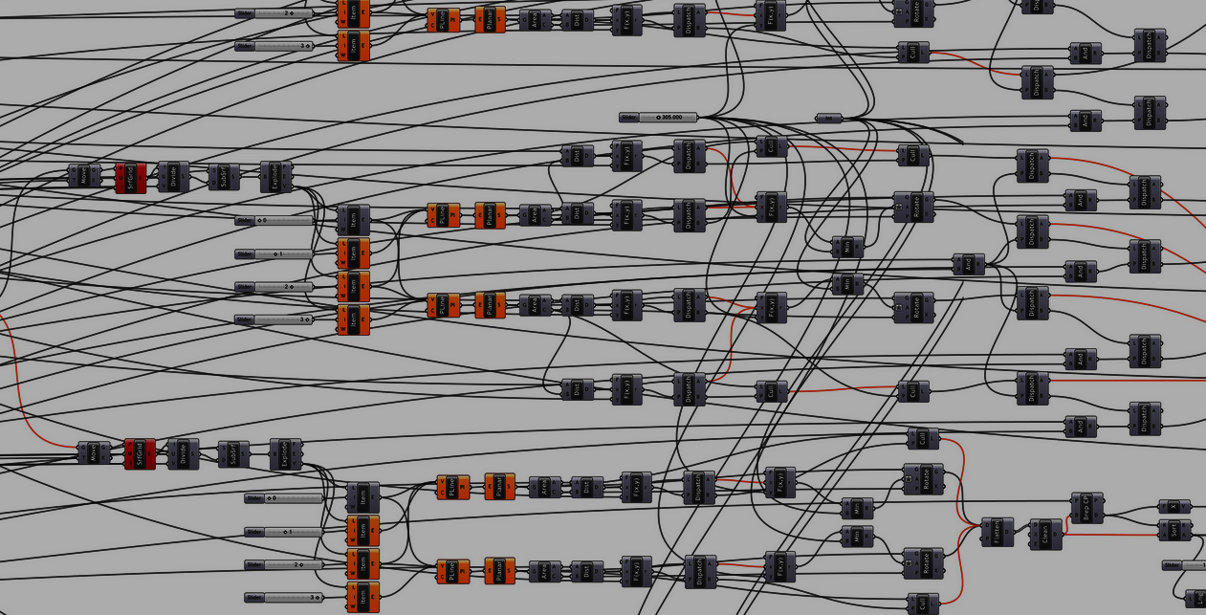
How can we understand this program?
© Aaron Tobey
Notes:
O problema é que as linguagens visuais não escalam a medida que o programa aumenta.

Slide 17
3
Solution
Notes:
Iremos abordar o problema anterior em duas vertentes.

Slide 18
People understand what they can see
© Sketches made by Afonso

Slide 19
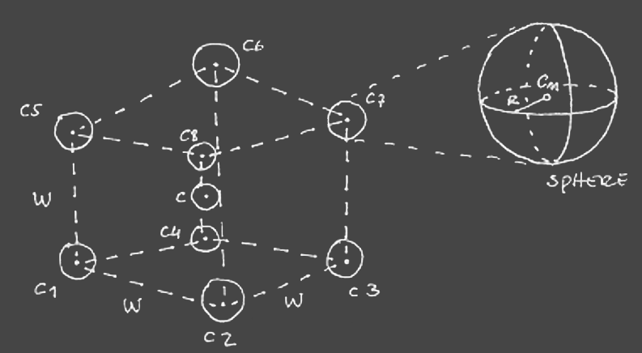
def cubeSpheres(c, r, w):
c1 = c+xyz(-w,-w,-w)
c2 = c+xyz(+w,-w,-w)
c3 = c+xyz(+w,+w,-w)
c4 = c+xyz(-w,+w,-w)
c5 = c+xyz(-w,-w,+w)
c6 = c+xyz(+w,-w,+w)
c7 = c+xyz(+w,+w,+w)
c8 = c+xyz(-w,+w,+w)
for p in [c1,c2,c3,c4,c5,c6,c7,c8]:
sphere(p, r)
Documentation
Program
Notes:
Iremos relacionar os esquemas com a função que o implementa, por exemplo cada parametro dessa função esta explicito na imagem.

Slide 20
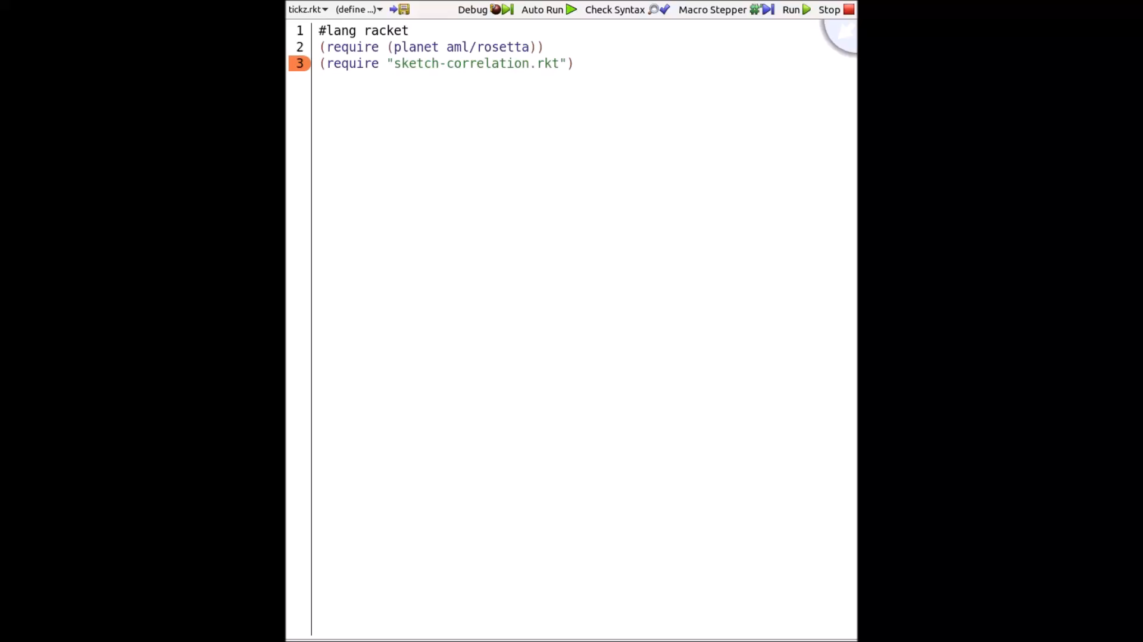

Slide 21
Creators need a medium connection

Slide 22
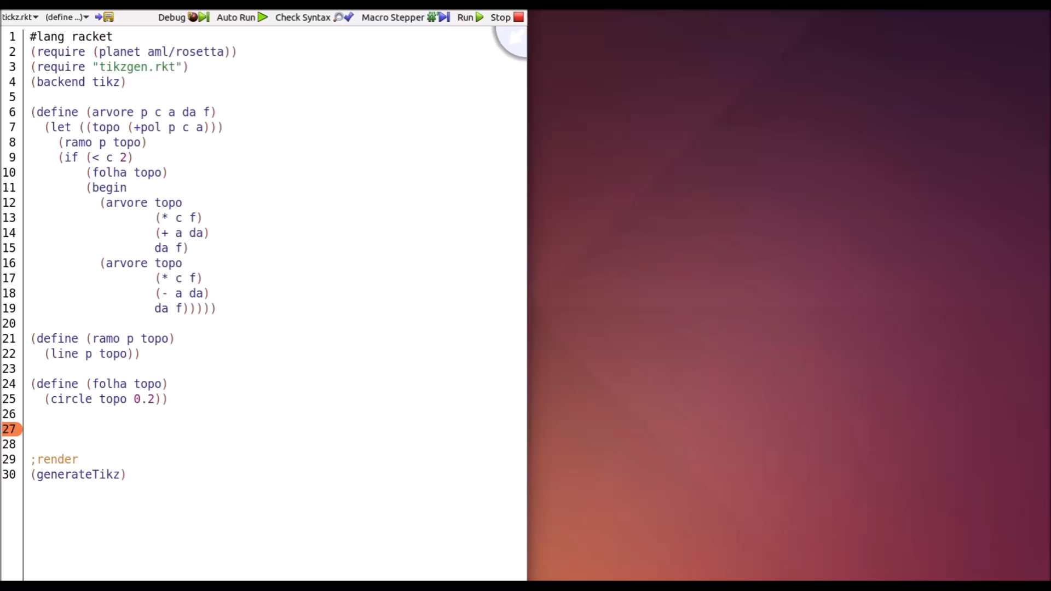

Slide 23
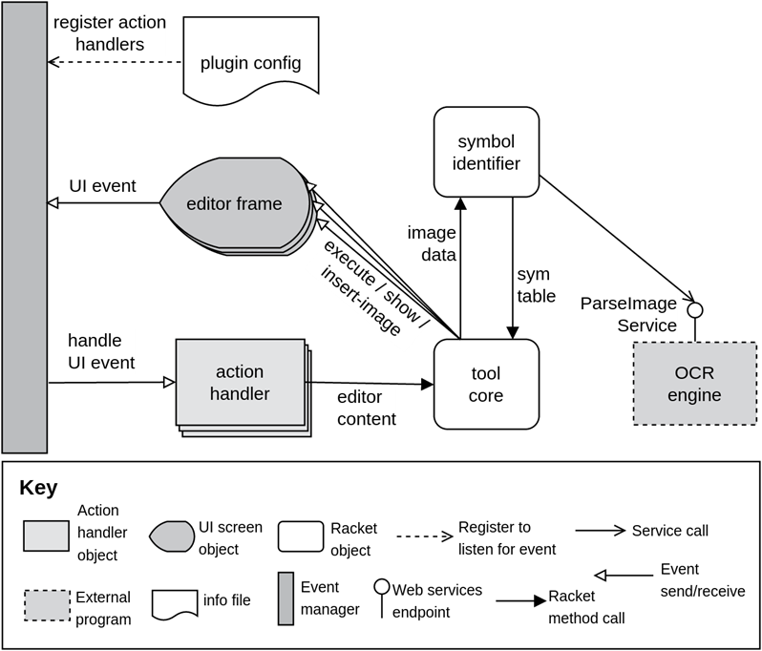
Event manager
Notes:
Letra vertical

Slide 24
Evaluation
Correctness
Security
Performance
Comparison

Slide 25
4
Conclusion

Slide 26
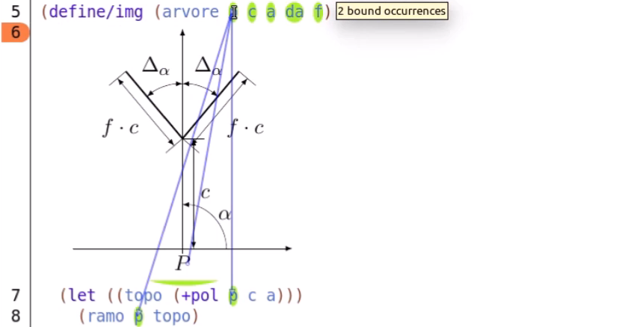
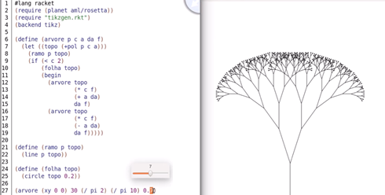
-- Reduces the effort to read the code -- GD is a particular case
-- OCR Engine
-- Support for image editing
-- Immediate feedback -- Performance
-- Entire code execution

